Slide 1
Музыка и изобразительное искусство.
II-е полугодие.
Третья четверть.
Можем ли мы увидеть музыку.
Тема урока: «Героические богатырские образы в музыке».

Slide 2
Русский композитор Александр Порфирьевич Бородин
Вторая симфония «Богатырская»

Slide 3
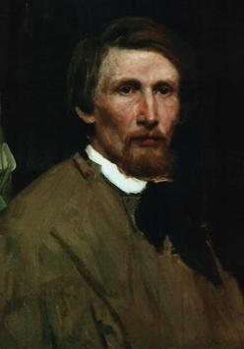
Русский художник Виктор Михайлович Васнецов
« Богатыри»

Slide 5
Немецкий композитор Людвиг Ван Бетховен
«Музыка должна высекать огонь из души человека»
Увертюра «Кориолан»

Slide 6
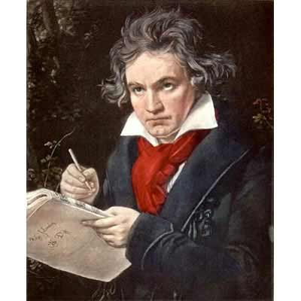
В музыке А.Бородина звучат интонации
русской народной песенности,
а в музыке Л. Бетховена интонации
зарубежной музыки.

Slide 7
«Погоня»
Из к/ма «Новые приключение Неуловимых»
Муз. Яна Френкеля, ст. Роберта Рождественского
1. Усталость забыта,
Колышется чад.
И снова копыта,
Как сердце, стучат
Припев: И нет нам покоя,
Гори, но живи
Погоня, погоня, погоня, погоня
В горячей крови!
2. Есть пули в нагане
И надо успеть
Сразиться с врагами
И песню допеть. Припев:
3. В удачу поверьте
И дело с концом.
Да здравствует ветер,
Который в лицо. Припев:

Slide 8
Домашнее задание. Слушая русскую и зарубежную музыку, находить в ней связь с изобразительным искусством. Пояснить высказывание Л.Бетховена: «Музыка должна высекать огонь из души человека»

Slide 9
Учитель музыки Домашенко Николай Петрович Заслуженный учитель РФ МУНИЦИПАЛЬНОЕ АВТОНОМНОЕ ОБЩЕОБРАЗОВАТЕЛЬНОЕ УЧРЕЖДЕНИЕ – СРЕДНЯЯ ОБЩЕОБРАЗОВАТЕЛЬНАЯ ШКОЛА № 11 имени Вячеслава Владимировича Рассохина 352931, Краснодарский край, город Армавир, улица Новороссийская, 8. Тел. 7-86-50, 7-86-20. 8 (918)-193-05-07 2012 год.

